Slide 1


Princip tepelného čerpadla
Tepelné čerpadlo odnímá teplo z exteriéru (vzduchu, země nebo vody) a převádí ho na vyšší teplotní hladinu použitelnou pro vytápění a ohřev teplé vody
Převod tepla na vyšší teplotní hladinu je možný díky stlačení par chladiva v kompresoru, při kterém dojde k jeho zahřátí
Venkovní jednotka (výparník) + vnitřní jednotka (kondenzátor). Výměník jak ve vnitřní jednotce tak i ve venkovní.
Jednotky jsou mezi sebou propojeny měděným potrubím chladiva

Slide 2
Rezidenční klimatizace (RAC)
Jednoduché aplikace
Pouze nástěnné jednotky!
V balení venkovní jednotka + vnitřní jednotka + infra ovladač
Všechny jednotky fungují na chladivu R32
Režimy topení, chlazení, auto, odvlhčovaní, ventilátor
Krátké vzdálenosti – instalace do 25m (jednotky FRESH-IN 15m)
Převýšení do 10m

Slide 3
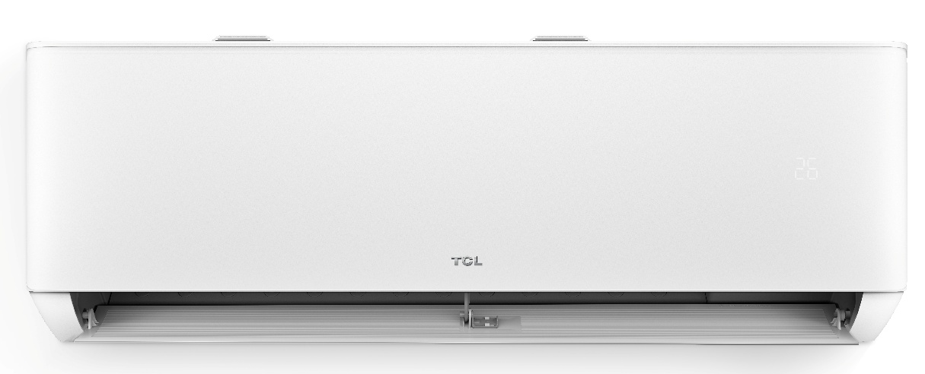

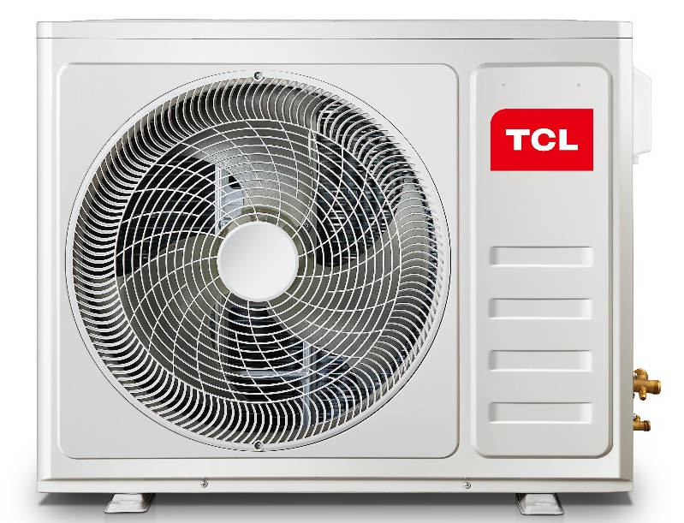
GentleCool Series P6
Výkonové řady 9, 12, 18, 24
Účinnost SCOP 4,0; SEER 6,1
Energetická třída chlazení/topení A++ / A+
Topení do -20°C
Chlazení do -15°C
Vestavěný wifi modul (aplikace TCL HOME)
Napájení do venkovní jednotky
Max. délka 25m, max. převýšení 10m
Ozn. TAC-12CHSD/TPG11I

Slide 4
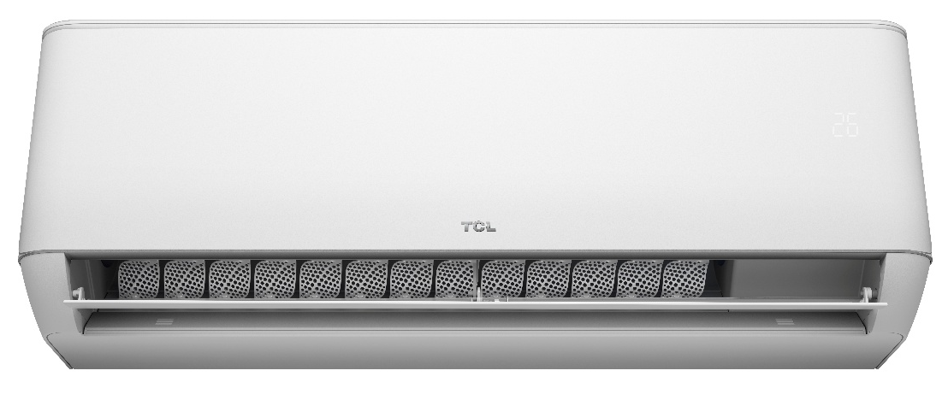
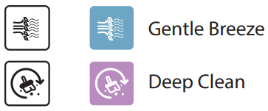
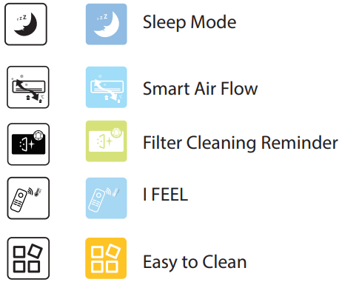
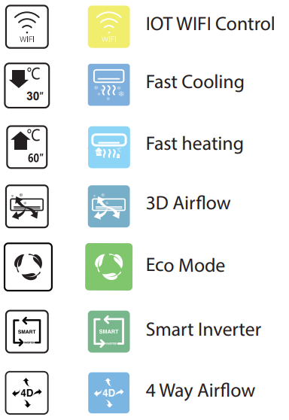
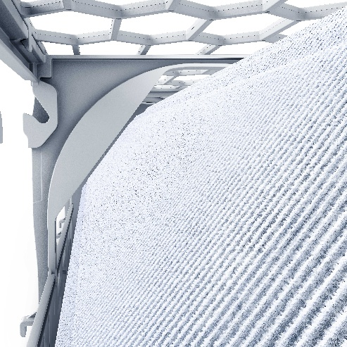
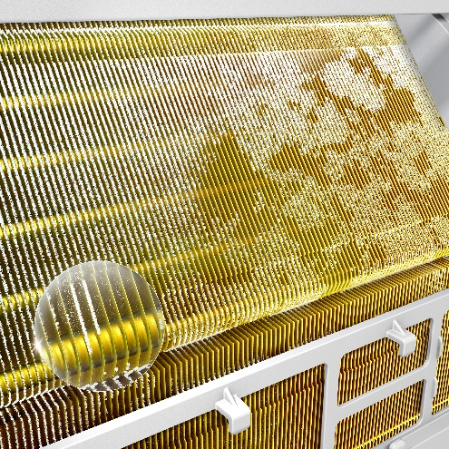
GentleCool Series P6

Slide 5
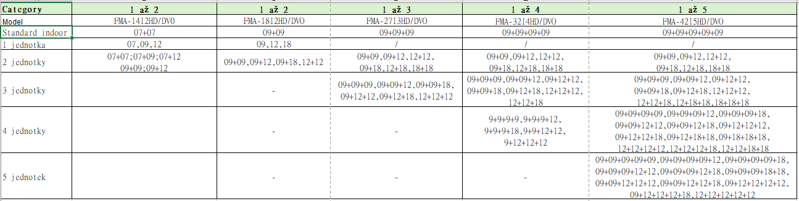
Kombinační tabulka multisplit

